Slide 1


TRƯỜNG TIỂU HỌC ÁI MỘ A
Bài giảng điện tử Tiếng Việt lớp 1
Bài: In - it (tiết 1)

Slide 2

Thử tài
của bạn

Slide 3



Hãy đọc các từ sau:
Cô khen !
bạn thân giặt giũ

Slide 4
Hãy đọc câu sau:
Cô khen !
Chú sên bò chậm chạp trên sân nhà.

Slide 5
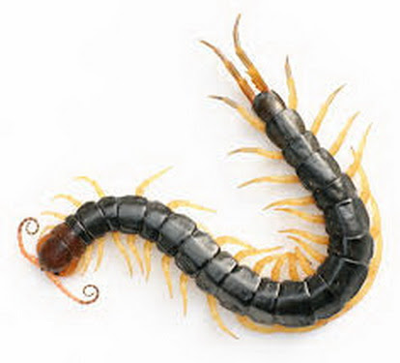
Đây là con gì?
Cô khen !
rết

Slide 6
Tìm 2 từ có vần et.
Cô khen !

Slide 7

Bài 64. in – it

Slide 8

KHÁM PHÁ

Slide 9
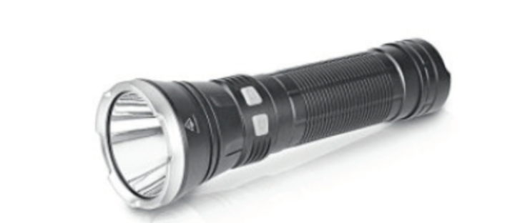
in
in
i
n
đèn pin
in

Slide 10
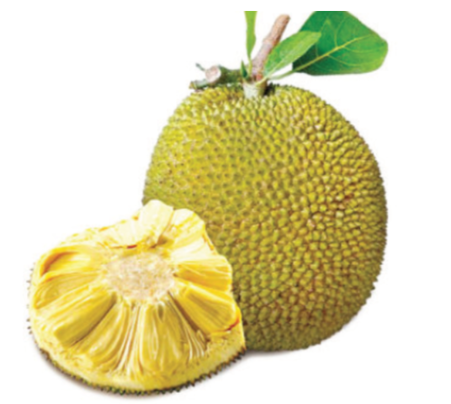
it
it
i
t
quả mít
it

Slide 11
i
i
t
n

Slide 12
in
it
đèn pin
in
quả mít
it

Slide 13

in it

Slide 14
pin
in
mít
it

Slide 15


Slide 16



Slide 17



Luyện tập

Slide 18
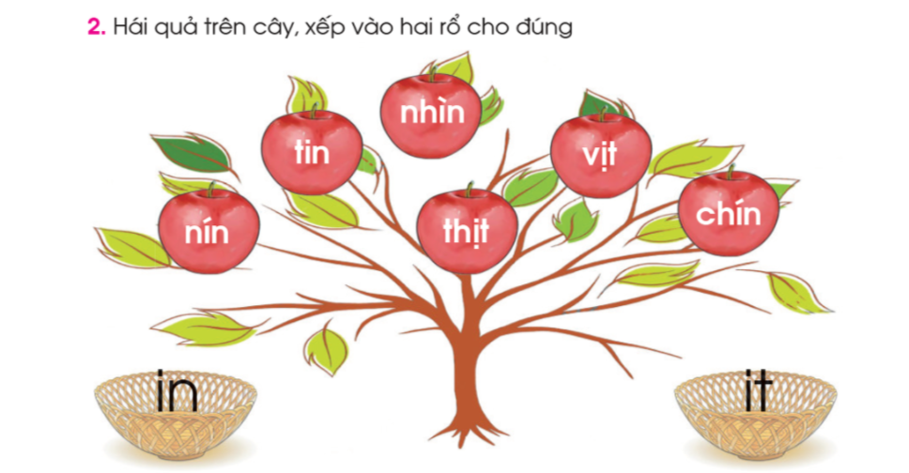
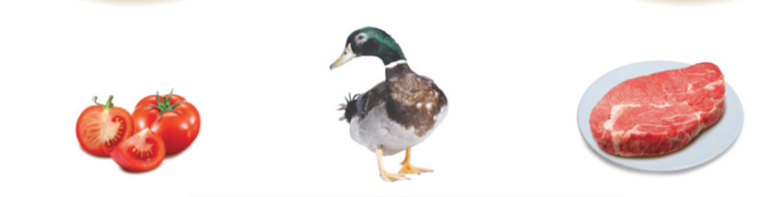

Slide 19
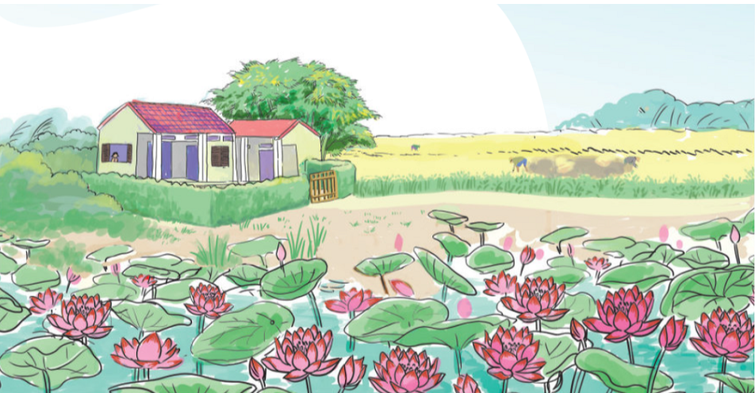

Slide 20
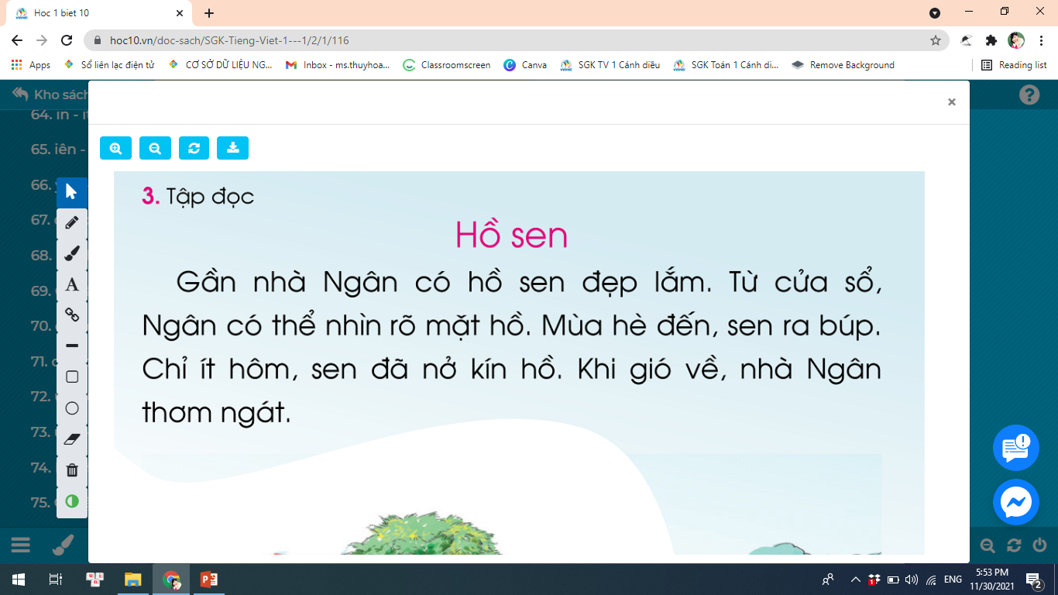
thơm ngát : mùi rất thơm và toả ra xa.

Slide 21
1
2
3
4
5

Slide 22





Dặn dò

